Slide 1
Katedra kybernetiky a biomedicínského inženýrství, FEI, VSB-TUO
Průmyslová robotika II
Mobilní aplikace pro ovládání robota klavíristy

Slide 2
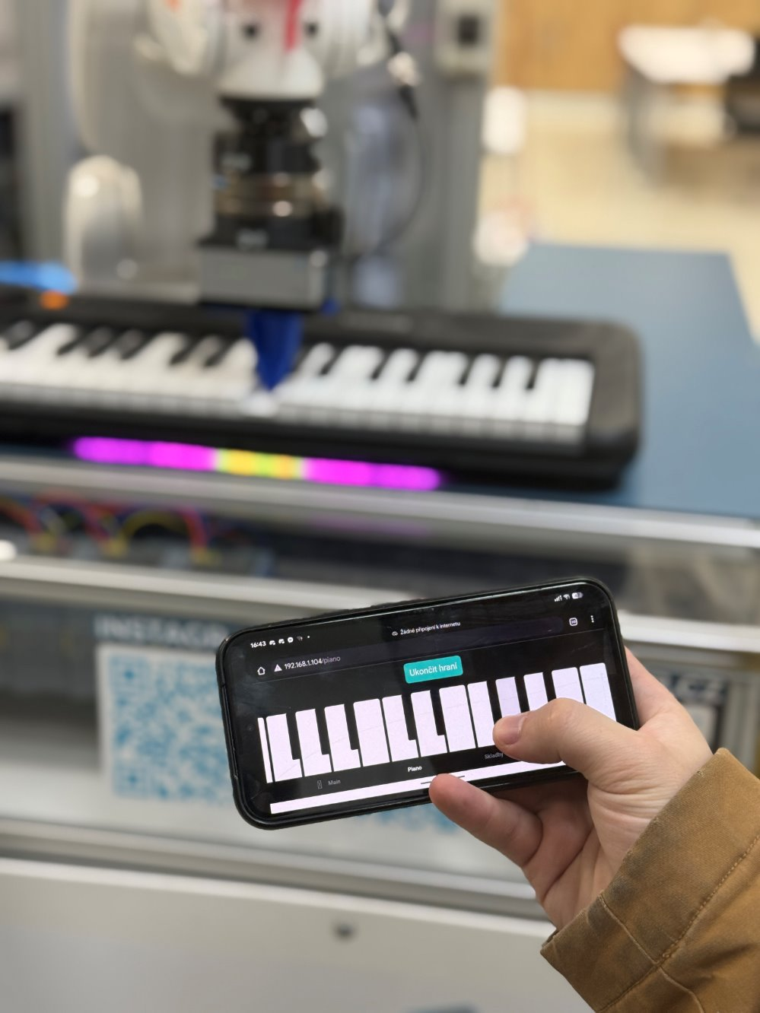
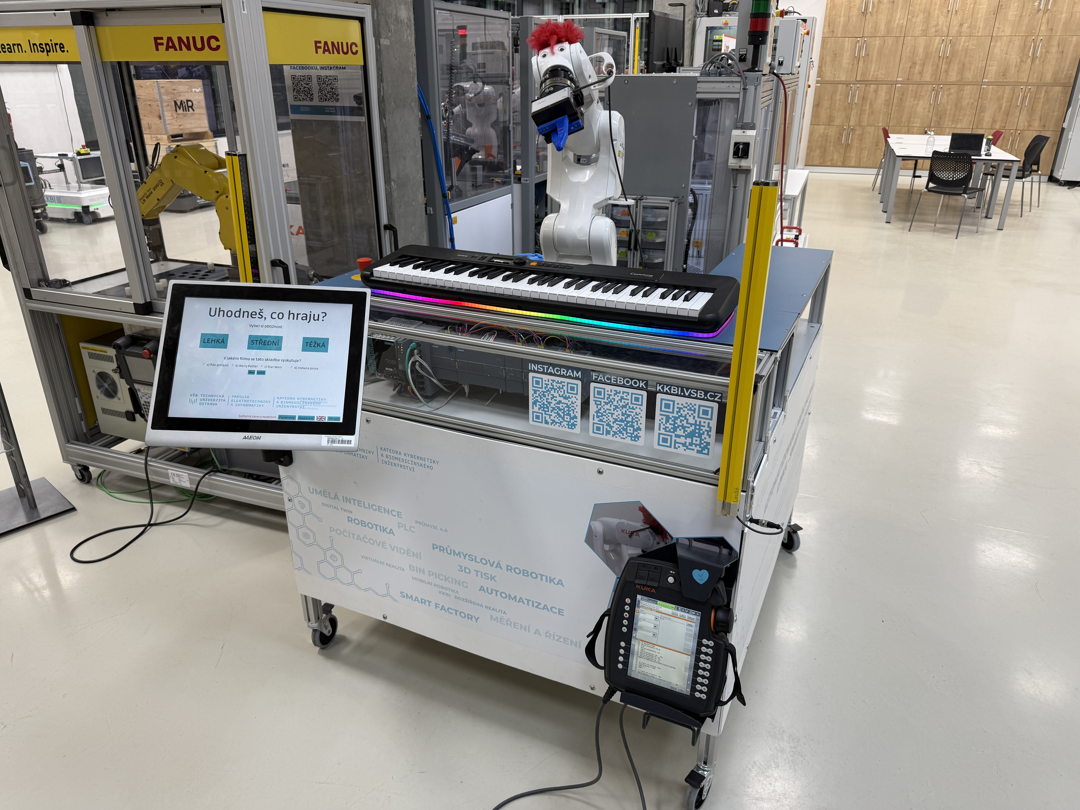
Mobilní aplikace pro ovládání robota klavíristy
Po připojení uživatele na síť robota je uživatel po načtení QR kódu schopen otevřít webové prostředí, přes které může manuálně ovládat stisknutí jednotlivých kláves robotem.

Slide 3
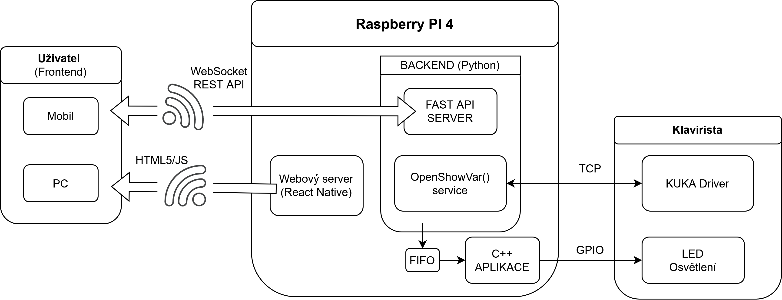
Blokové schéma

Slide 4
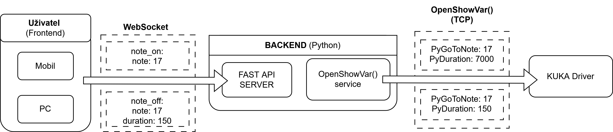
Tok dat

Slide 5
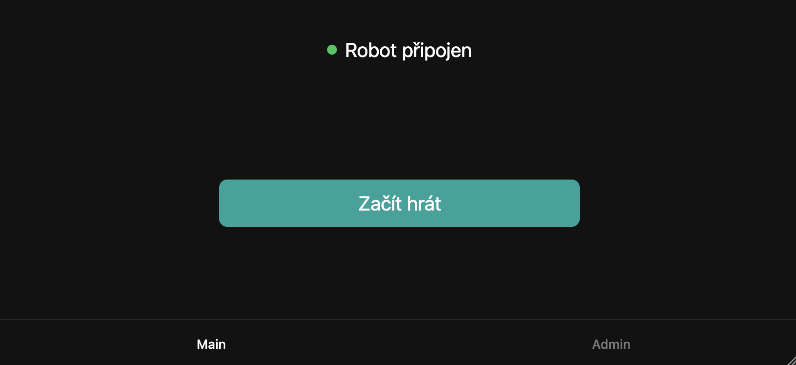
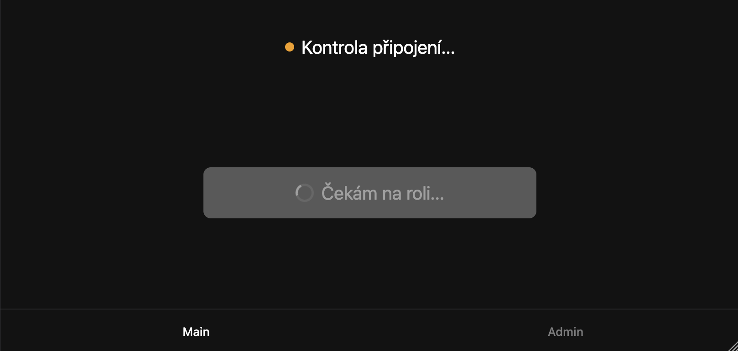
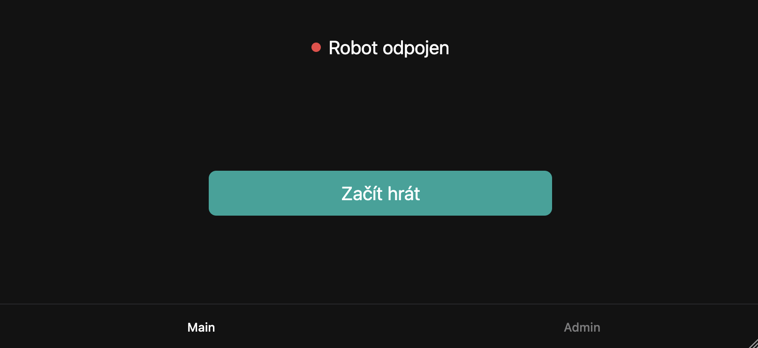
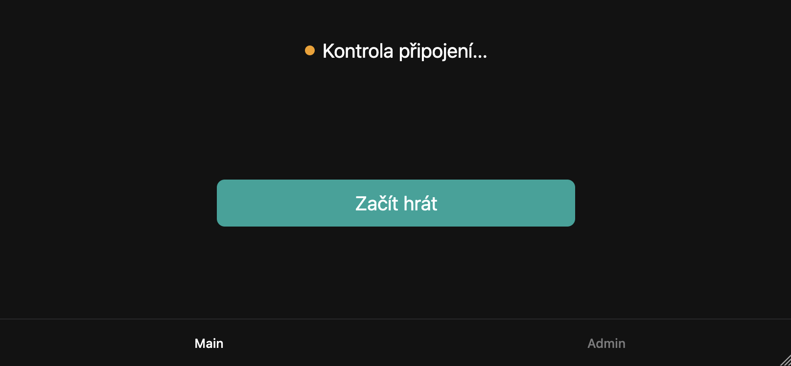
Main page

Slide 6
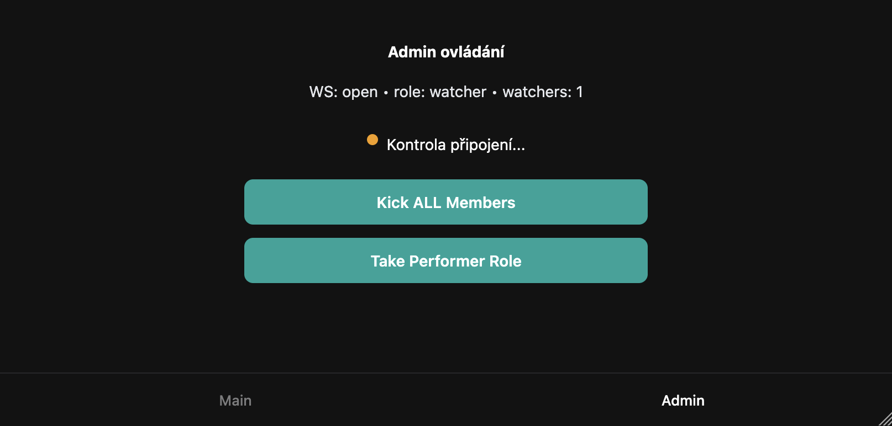
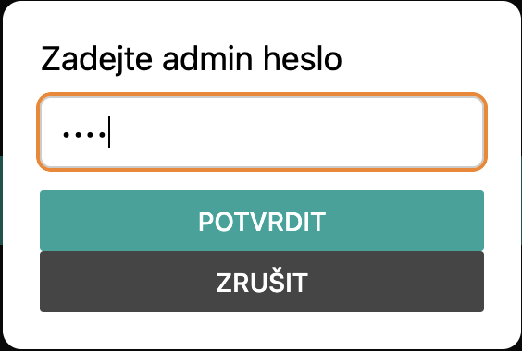
Admin page

Slide 7
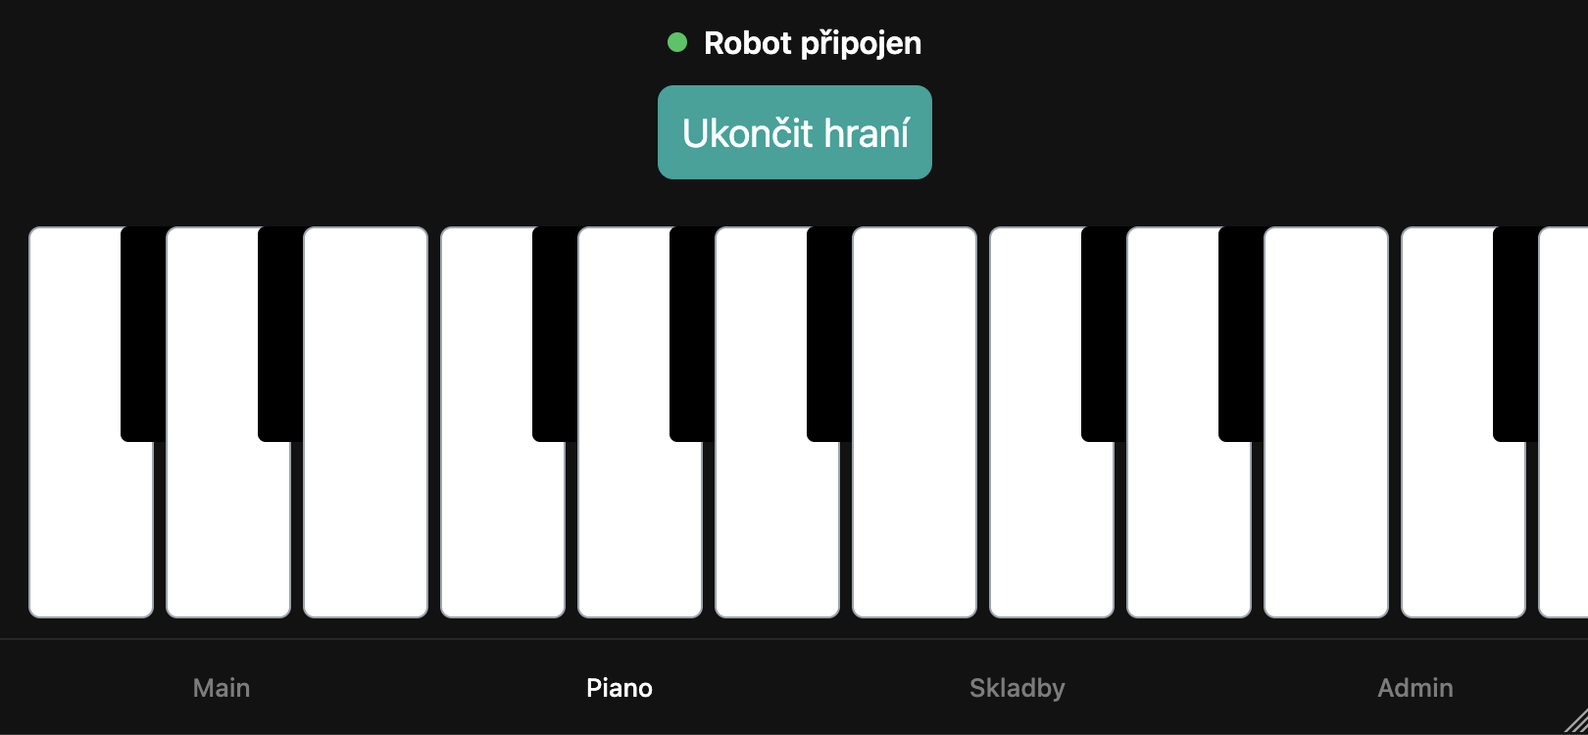
Piano page

Slide 8
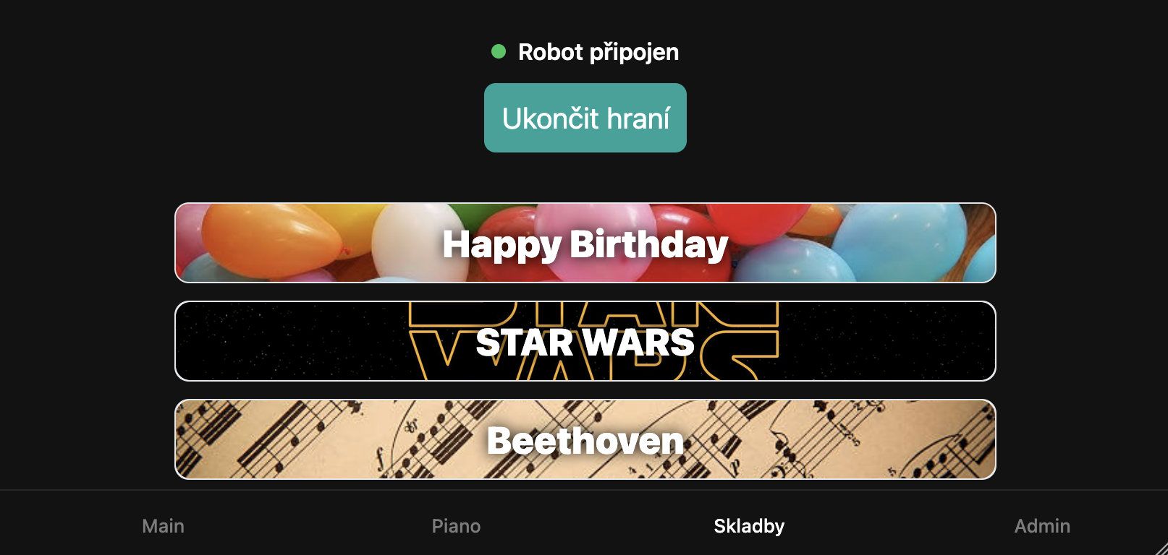
Skladby page

Slide 9
Průmyslová robotika II
Mobilní aplikace pro ovládání robota klavíristy
Děkujeme za pozornost

